Slide 1


MUĞLA SITKI KOÇMAN ÜNİVERSİTESİ
Eğitim Bilimleri Enstitüsü

Slide 2
Genel Bilgiler
2010 yılında kurulan Eğitim Bilimleri Enstitüsü 6 Anabilim Dalı, 10 Bilim Dalı ve 17 Program ile eğitim-öğretim faaliyetlerine devam etmektedir.
Anabilim Dallarımız ilgili Fakültelerin laboratuvar ve teknik imkânlarından yararlanmakta ve derslerini ilgili fakültelerin dersliklerinde sürdürmektedir.

Slide 3
Misyon & Vizyon
Vizyonumuz
  Toplumsal sorumluluk üstlenebilecek etik değerlere sahip, girişimci, Atatürk İlke ve İnkılâplarını özümsemiş bireyler yetiştirmek, bu doğrultuda ulusal ve uluslararası ürettiği bilgi ve yetiştirdiği öğrencilerle tercih edilen bir Enstitü olmak.
  Misyonumuz
  Toplumun, kamu kurumlarının ve iş dünyasının beklentilerine uygun, kaliteli bir eğitim vermek. Ayrıca alanında ulusal ve uluslararası düzeyde kabul gören bilimsel bilgi üretmek.

Slide 4
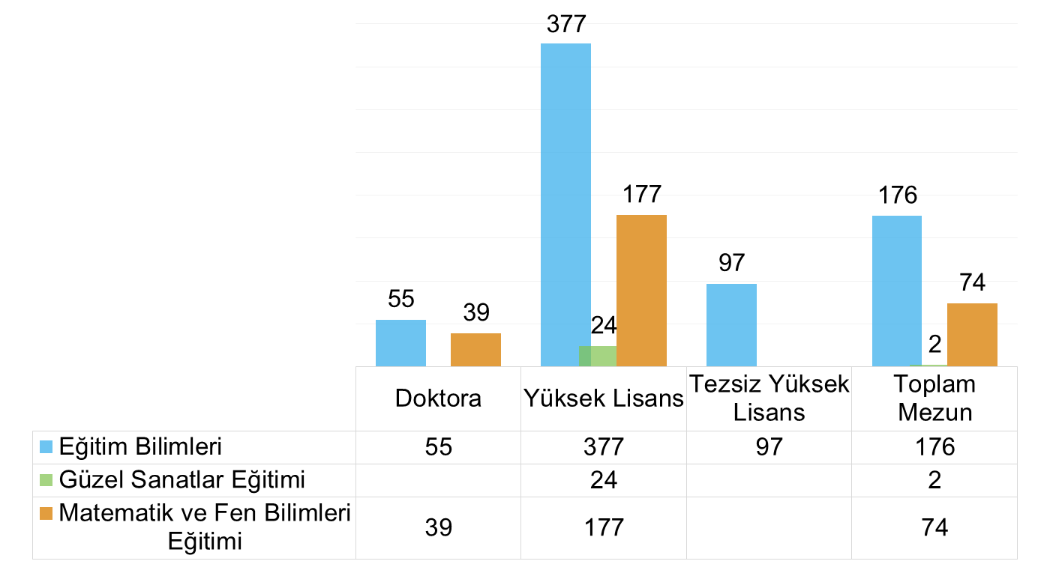
Eğitim Bilimleri Enstitüsü
Programlar ve Öğrenci Sayıları

Slide 5
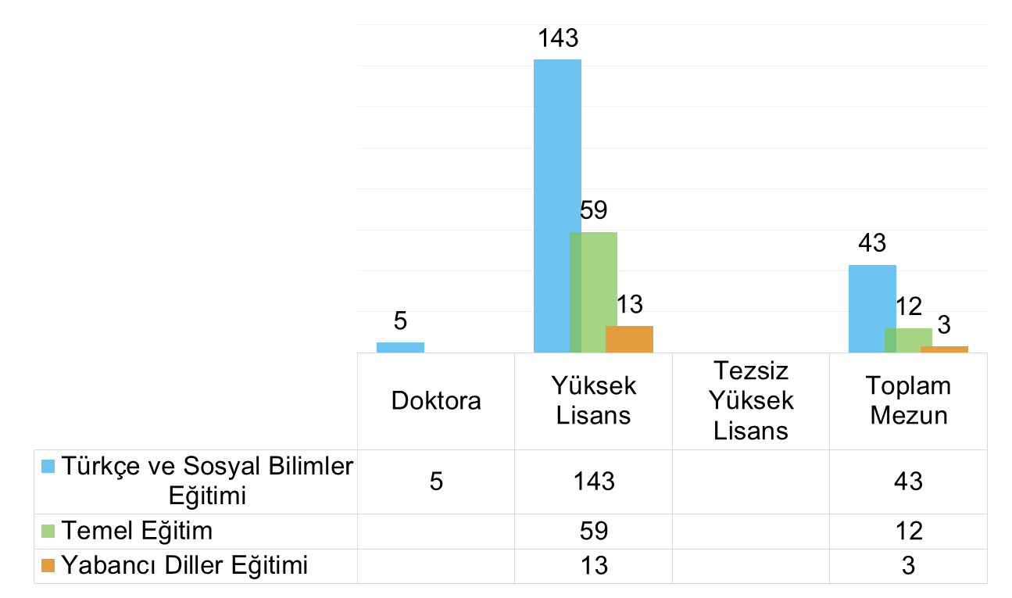
Eğitim Bilimleri Enstitüsü
Programlar ve Öğrenci Sayıları

Slide 6
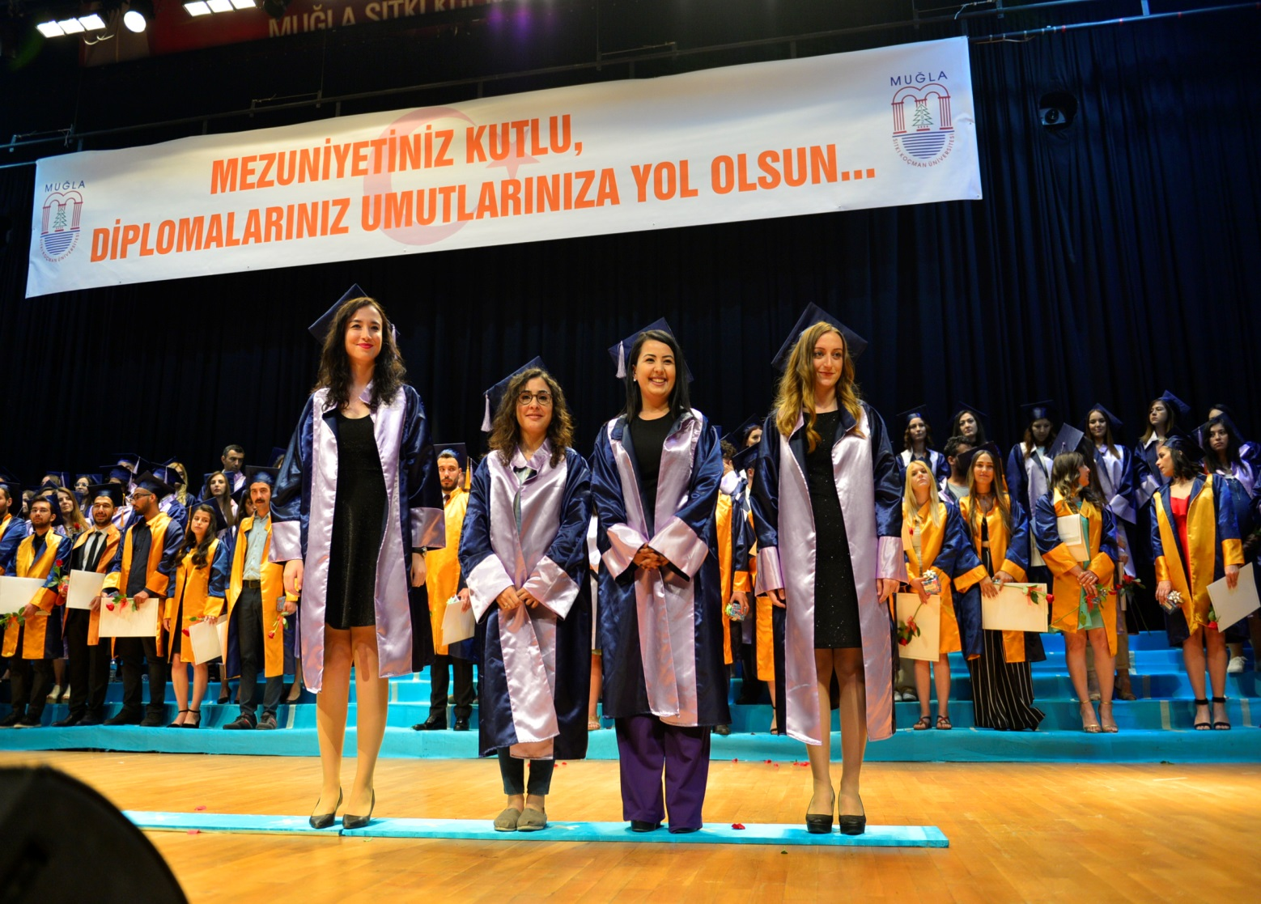
Eğitim Bilimleri Enstitüsü Mezuniyet Töreni

Slide 7
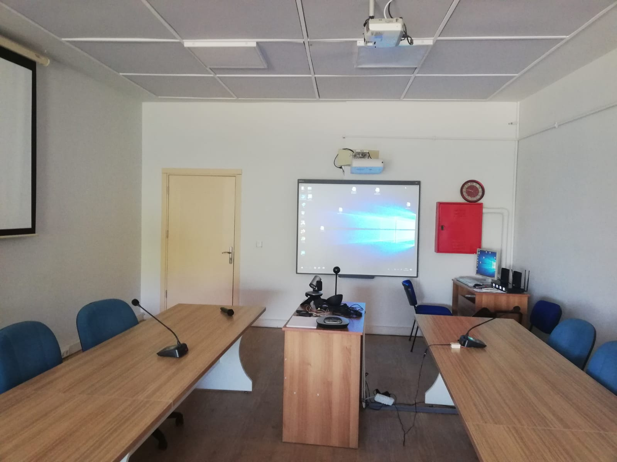
Tez savunması, tez önerisi ve tez izleme komitesi toplantılarını teknolojik altyapı sayesinde uzaktan gerçekleştirme imkanı.

Slide 8
Neden Eğitim Bilimleri Enstitüsü ?
Güçlü ve uluslararası deneyime sahip, alanlarında uzmanlaşmış nitelikli akademik kadro.
Türkçe ve İngilizce eğitim
Sosyal yaşam ve şehir yerleşkesi avantajları
Öğrenci – öğretim elemanı arasında kuvvetli iletişim (Açık Kapı Politikası, Ofis Günleri)
Güncel ve dünya standartlarında müfredat
Pratik – teori işbirliği
Erasmus'la yurtdışında eğitim imkanı (ECTS Diploma Eki)

Slide 9
Eğitim Bilimleri Enstitüsünün Avantajları
Rektörlük bursu
Kampüs içerisinde yer alan 2 kız öğrenci yurdu, yakın çevrede yer alan kamu ve özel yurtlar, konukevi avantajları
Mezuniyet sonrası kolay iş bulma ve aranılır eleman olma
Profesyonel ve mesleki gelişim, entelektüel donanım kazanma imkanı

Slide 10
Eğitim Bilimleri Enstitüsünün Avantajları
Sosyal ve kültürel faaliyetler (Bahar Şenlikleri, Seminerler, Kariyer Günleri, ücretsiz kurslar)
Kulüp faaliyetleri çerçevesinde teknik geziler, sosyal programlar
Üniversitenin her yerinde ücretsiz wi-fi imkanı
Enstitü personeline kolay ulaşım, öğrenci odaklı çalışma, her türlü iletişim kanalı vasıtasıyla hızlı çözüm.

Slide 11
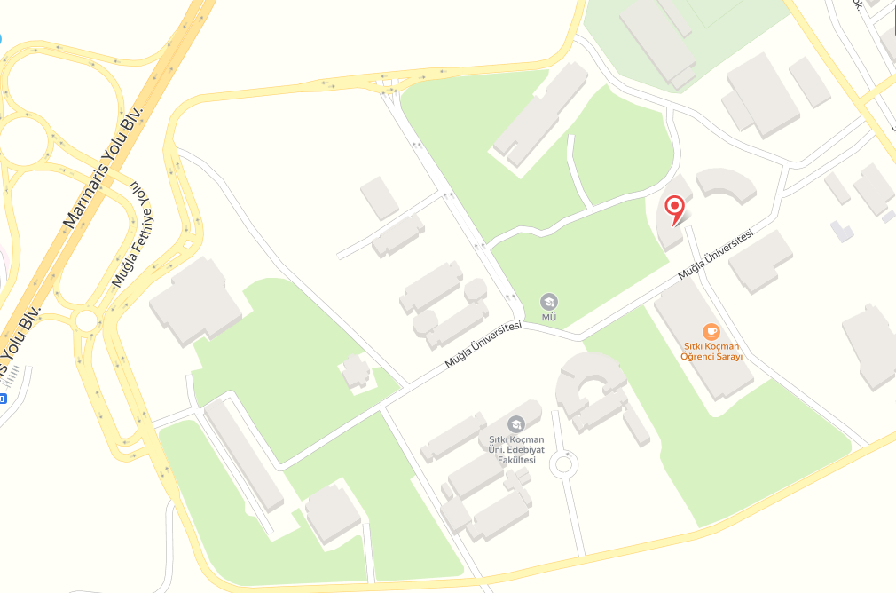
Eğitim Bilimleri Enstitüsü https://harita.mu.edu.tr

Slide 12

İLETİŞİM
www.egitimbilimleri.mu.edu.tr
Muğla Sıtkı Koçman Üniversitesi
Eğitim Bilimleri Enstitüsü
Kötekli/ Muğla
Telefon: +90 252 2113091
Faks: +90 252 2113095

